Slide 1
GROUP ASSIGNMENT #1 · DATA MINING / DATA WAREHOUSE
ElderCare Insight
Mini Data Warehouse & Analytics Dashboard
สำหรับธุรกิจสถานพยาบาลผู้สูงอายุ (skilled nursing facility) ในสหรัฐอเมริกา
กลุ่มที่ 01
สมาชิก 1 __________________ · หน้าที่ __________
สมาชิก 2 __________________ · หน้าที่ __________
สมาชิก 3 __________________ · หน้าที่ __________
ข้อมูล CMS Provider Data Catalog · 32 งวดรายไตรมาส 2562–2569
DuckDB star schema · 2 Fact · 6 Dimension · 483,183 แถว
ETL เขียนด้วย Python + pandas · แดชบอร์ด Streamlit
22 สิงหาคม 2569

Slide 2
สารบัญ
โครงการนำเสนอ และผู้พูดแต่ละช่วง
แบ่งตามสัดส่วน 2 / 5 / 5 นาทีที่โจทย์กำหนด — สมาชิกทุกคนพูดและอธิบายผลงานของตนเอง
01
Business Problem & Requirements
2 นาที · ผู้พูด ____________
02
Data Warehouse Design & ETL
5 นาที · ผู้พูด ____________
03
Dashboard & Business Insights
5 นาที · ผู้พูด ____________
• ปัญหาทางธุรกิจและบริบท
• Stakeholders 5 กลุ่ม
• Business Questions 8 ข้อ
• Measures 10 ตัว และเรื่องการบวกได้
• แหล่งข้อมูล 5 แหล่ง และความซับซ้อน
• ปัญหาคุณภาพข้อมูล Q1–Q8
• Star schema · Fact · Grain · SCD2
• ETL 5 ขั้น และการตรวจก่อน/หลัง Load
• สาธิตแดชบอร์ดและ Interactive Filter
• คำตอบของ BQ1–BQ8 พร้อมตัวเลข
• ข้อเสนอแนะทางธุรกิจ 8 ข้อ
• การใช้ Generative AI และการตรวจสอบ
ElderCare Insight · Mini DW & Dashboard
2

Slide 3
ส่วนที่ 01 · 2 นาที
Business Problem
& Requirements
ปัญหาทางธุรกิจ · Stakeholders · Business Questions · Measures
ElderCare Insight · Mini DW & Dashboard
3

Slide 4
01 · BUSINESS PROBLEM
ข้อมูลมีอยู่แล้ว — ปัญหาคือรูปร่างของมัน
ผู้ประกอบการสถานพยาบาลผู้สูงอายุต้องตัดสินใจสองเรื่องที่ใช้เงินมากที่สุด — จะขยายไปรัฐไหน และ ควรลงเงินกับกำลังคนเท่าไร
• CMS เผยแพร่ข้อมูลสถานพยาบาลที่ได้รับการรับรองทุกแห่งในสหรัฐฯ อยู่แล้ว ข้อมูลจึงมีอยู่จริง สิ่งที่ไม่มีคือรูปร่างที่เอาไปถามคำถามได้
• CMS เผยแพร่เฉพาะ สถานะปัจจุบัน ทุกงวดเขียนทับงวดก่อนหน้า ประวัติมีอยู่ในรูปแฟ้ม ZIP ที่ถูกเก็บไว้ 88 แฟ้ม ซึ่งไม่มีใครต่อเป็นชุดเดียว
• คำถามง่าย ๆ อย่าง “อัตราการเข้าพักฟื้นหรือยัง และฟื้นที่ไหน” จึงไม่มีตารางให้ query เลย
• คอลัมน์เดียวที่ดูเหมือนประวัติ — Total Amount of Fines in Dollars — เป็น หน้าต่างหมุน 3 ปี มันลดลงเองได้เมื่อค่าปรับเก่าหลุดออกจากหน้าต่าง อ่านเป็นยอดสะสมจะได้คำตอบที่มั่นใจและผิด
โครงงานนี้จึงสร้างสินทรัพย์ที่ขาดหายไป
คลังข้อมูลที่ เก็บทุกงวดไว้ เพื่อให้ถามคำถามเรื่องการเปลี่ยนแปลงตามเวลาได้ตั้งแต่แรก แทนที่จะเดาจากภาพนิ่งภาพเดียว
32
งวดรายไตรมาส
2562-01 ถึง 2569-07
483,183
แถวใน Fact 1
16,155 สถานพยาบาล
79,803
เหตุการณ์ลงโทษ
ค่าปรับรวม $1,616,747,274
ElderCare Insight · Mini DW & Dashboard
4

Slide 5
01 · STAKEHOLDERS
ใครใช้ข้อมูลนี้ และเขาเป็นเจ้าของการตัดสินใจอะไร
ผู้ใช้ | การตัดสินใจที่เขาเป็นเจ้าของ | สิ่งที่ต้องการจากข้อมูล | ตอบด้วย
CEO / หัวหน้าฝ่ายขยายกิจการ | จะเข้าตลาดใด หรือซื้อกิจการที่ไหน | อุปทาน–อุปสงค์–คุณภาพคู่แข่ง แยกรายรัฐ | BQ1, BQ2, BQ8
COO / ผู้จัดการภูมิภาค | จะเข้าไปแทรกแซงที่ไหนก่อน | รายชื่อสถานพยาบาลที่คะแนนกำลังตก เรียงลำดับความเร่งด่วน | BQ6
ฝ่ายบุคคล (HR) | ระดับกำลังคน และงบรักษาคนไว้ | ความเชื่อมโยงระหว่างชั่วโมงพยาบาล อัตราลาออก และคุณภาพ | BQ3, BQ4
CFO / นักลงทุนสัมพันธ์ | ผลตอบแทนและความเสี่ยง | ค่าปรับที่ต้องเผชิญ อัตราการเข้าพัก ตัวคูณจูงใจ | BQ2, BQ5, BQ7
ฝ่ายกำกับกฎระเบียบ | ความเสี่ยงด้านกฎหมาย | แนวโน้มค่าปรับ ข้อบกพร่องที่พบบ่อย สถานะ Special Focus | BQ6, BQ7
คอลัมน์กลางคือข้อสอบของกราฟทุกใบ — ถ้ากราฟใบหนึ่งไม่ช่วยให้ใครสักคนในตารางนี้ตัดสินใจข้อใดข้อหนึ่งได้ กราฟนั้นไม่ควรอยู่บนแดชบอร์ด เกณฑ์ข้อนี้คือเหตุผลที่แดชบอร์ดมี 13 กราฟ ไม่ใช่ 40 กราฟ
ElderCare Insight · Mini DW & Dashboard
5

Slide 6
01 · BUSINESS QUESTIONS
คำถามทางธุรกิจ 8 ข้อ (โจทย์กำหนดขั้นต่ำ 5 ข้อ)
# | คำถาม | ผู้ใช้ | ตอบจากตารางใด
BQ1 | รัฐใดน่าเข้าไปลงทุนที่สุด เมื่อดูเตียงต่อผู้สูงอายุ 1,000 คน อัตราการเข้าพัก และคุณภาพคู่แข่ง | CEO | Fact 1 × Dim_Geography × Ref_State_Population
BQ2 | รูปแบบการถือครองต่างกันอย่างไร ในด้านคุณภาพ กำลังคน และค่าปรับ | CEO, CFO | ทั้งสอง Fact × Dim_Ownership
BQ3 | ชั่วโมงพยาบาลสัมพันธ์กับคะแนนและค่าปรับอย่างไร และจุดคุ้มอยู่ที่ใด | HR, CFO | Fact_Facility_Monthly
BQ4 | อัตราการลาออกสูงถึงระดับใดจึงเริ่มฉุดคุณภาพและอัตราการเข้าพัก | HR | Fact_Facility_Monthly
BQ5 | ปี 2562–2569 เกิดอะไรขึ้น ธุรกิจฟื้นจากโควิดแล้วหรือยัง | CEO, CFO | Fact 1 × Dim_Date
BQ6 | สถานพยาบาลใดกำลังเสื่อมคุณภาพและมีแนวโน้มถูกลงโทษ | COO, กำกับกฎ | ทั้งสอง Fact × Dim_Facility (SCD2)
BQ7 | ค่าปรับกระจุกตัวที่รัฐใดและช่วงเวลาใด รัฐใดบังคับใช้เข้มที่สุดต่อเตียง | กำกับกฎ | Fact 2 × Dim_Geography × Dim_Date
BQ8 | เครือขนาดใหญ่ทำได้ดีกว่าจริง หรือแค่กดต้นทุนแรงงาน | CEO | Fact 1 × Dim_Chain
กำหนด 8 ข้อแทนที่จะเป็น 5 ข้อ เพราะคอลัมน์ขวาทำหน้าที่เป็น ข้อสอบของ schema ไปด้วย — คำถามข้อใดที่ไม่มีตารางรองรับ แปลว่า schema ยังออกแบบไม่เสร็จ
ElderCare Insight · Mini DW & Dashboard
6

Slide 7
01 · MEASURES
ตัววัดผลการดำเนินงาน 10 ตัว (โจทย์กำหนดขั้นต่ำ 3 ตัว)
Measure | วิธีคำนวณ | บวกได้ไหม | ความหมายและประโยชน์
M1 อัตราการเข้าพัก | SUM(avg_residents_per_day) / SUM(certified_beds) | ไม่ได้ (อัตราส่วน) | ตัวขับรายได้หลัก ต่ำกว่า 80% มักแปลว่าขาดทุน
M2 Resident-days | avg_residents_per_day × จำนวนวันในงวด | ได้เต็ม | ปริมาณการดูแลที่ขายได้จริง เป็นน้ำหนักของ M1, M3, M4 และตัวหารของ M9
M3 ชั่วโมงพยาบาล/คน/วัน | reported_total_nurse_hprd ถ่วงด้วย M2 | ไม่ได้ | ตัวแทนต้นทุนแรงงาน และตัวทำนายคุณภาพที่แรงที่สุดตัวเดียว
M4 อัตราลาออกพยาบาล | total_nursing_turnover_pct ถ่วงด้วย M2 | ไม่ได้ | ต้นทุนแฝงด้านสรรหาและฝึกอบรม เป็นสัญญาณเตือนคุณภาพล่วงหน้า
M5 มูลค่าค่าปรับ | SUM(fine_amount_usd) | ได้เต็ม | ความเสี่ยงด้านกฎระเบียบที่แปลงเป็นตัวเงินแล้ว
M6 จำนวนครั้งที่ถูกลงโทษ | COUNT(*) บน Fact_Penalty_Event | ได้เต็ม | อ่านคู่กับ M5 เพื่อแยก “ปรับบ่อยแต่เบา” ออกจาก “ปรับครั้งเดียวหนัก”
M7 คะแนนดาวเฉลี่ย | AVG(overall_rating) สเกล 1–5 | ไม่ได้ (อันดับ) | ตัวเลขที่ครอบครัวผู้ป่วยใช้เลือกจริง
M8 จำนวนข้อบกพร่อง | SUM(cycle1_total_deficiencies) | ได้เต็ม | สัญญาณเชิงปฏิบัติการที่มาก่อนค่าปรับ
M9 ค่าปรับต่อ resident-day | M5 / M2 | คำนวณตอน query | ทำให้เทียบความเสี่ยงข้ามสถานพยาบาลคนละขนาดได้
M10 เตียงต่อผู้สูงอายุ 1,000 คน | SUM(certified_beds) / (pop_65plus / 1000) | คำนวณตอน query | ความอิ่มตัวของตลาด ค่าต่ำแปลว่าอุปสงค์ยังไม่ถูกตอบ (BQ1)
M1–M8 เก็บอยู่ในตาราง Fact · M9 และ M10 คำนวณตอน query · ไม่มีอัตราส่วนตัวใดถูกเก็บเป็นคอลัมน์เลย โดยเจตนา — เหตุผลอยู่ในสไลด์ถัดไป
ElderCare Insight · Mini DW & Dashboard
7

Slide 8
01 · MEASURES
กับดักที่พบบ่อยที่สุดในงานคลังข้อมูล: การเฉลี่ยอัตราส่วน
คอลัมน์ “บวกได้ไหม” ในสไลด์ก่อนหน้าไม่ใช่รายละเอียดทางทฤษฎี — มันคือสิ่งที่ตัดสินว่าแดชบอร์ดรวมยอดถูกหรือโกหกเงียบ ๆ
สถานพยาบาลสองแห่ง
แห่งที่ 1 — 10 เตียง ผู้พักอาศัย 5 คน → 50%
แห่งที่ 2 — 200 เตียง ผู้พักอาศัย 180 คน → 90%
AVG(occupancy) = (50 + 90) / 2 = 70% ✗ ผิด
SUM(residents) / SUM(beds) = 185 / 210 = 88.1% ✓ ถูก
และนี่ไม่ใช่ความกังวลในตำรา
วัดจริงบนคลังนี้ ทุกแถวรวมแถวที่ติดธงสงสัย สองวิธีให้คำตอบต่างกันทุกงวด
งวด | SUM/SUM (ถูก) | AVG ของอัตราส่วน (ผิด) | ส่วนต่าง
2019-01 | 78.98% | 80.69% | +1.72 จุด
2026-06 | 79.45% | 80.27% | +0.82 จุด
2026-07 | 80.24% | 81.25% | +1.00 จุด
การป้องกันจึงเป็นเชิงโครงสร้าง ไม่ใช่การเตือนกันเอง
ตาราง Fact เก็บตัวตั้งกับตัวหารแยกกัน และไม่เก็บอัตราส่วนเป็นคอลัมน์เลย เพราะการเก็บอัตราส่วนคือการเชิญชวนให้ใครสักคนเอาไปเฉลี่ย
view ชื่อ v_check_ratio_additivity คำนวณการเปรียบเทียบนี้ใหม่ทุกครั้งที่ build และแดชบอร์ดแสดงผลของมันบนแท็บคุณภาพข้อมูล — ทั้งสองตัวเลขหน้าตาเหมือนอัตราการเข้าพักทั้งคู่ และตัวที่ผิดนั้นผิดมากพอที่จะสลับอันดับรัฐได้ ซึ่งเปลี่ยนคำตอบของ BQ1 ทั้งข้อ
ElderCare Insight · Mini DW & Dashboard
8

Slide 9
ส่วนที่ 02 · 5 นาที
Data Warehouse
Design & ETL
แหล่งข้อมูล · คุณภาพข้อมูล · Star Schema · Grain · ETL · การตรวจสอบ
ElderCare Insight · Mini DW & Dashboard
9

Slide 10
02 · DATA SOURCES
ห้าแหล่งข้อมูล — สามแหล่งดึงอัตโนมัติผ่าน HTTP
# | แหล่งข้อมูล | รูปแบบ | ให้อะไรกับโครงงาน
S1 | CMS Nursing Homes — snapshot ย้อนหลัง | ZIP หลายแฟ้ม 88 งวด (ใช้ 32) แต่ละงวดมี 20 CSV | แกนหลักของทุกอย่าง ข้อมูลผู้ให้บริการและค่าปรับทุกงวด — ทางเดียวที่จะได้ประวัติ
S2 | CMS Provider Data Catalog REST API | JSON ผ่าน HTTP | ค้นว่ามีงวดใดบ้าง ขนาดและวันที่ และใช้ตรวจงวดล่าสุดหลัง load
S3 | SNF Value-Based Purchasing | CSV รายปีงบประมาณ โครงสร้างต่างกันแต่ละปี | ตัวคูณจูงใจการจ่ายเงิน (extract แล้ว ยังไม่ได้ทำแบบจำลอง)
S4 | ประชากรอายุ 65 ปีขึ้นไป — U.S. Census | Nested JSON ผ่าน API ที่ต้องมีคีย์ พร้อมแฟ้ม CSV สำรอง | ด้านอุปสงค์ของ BQ1 และเป็นตัวหารของ M10
S5 | ตารางอ้างอิงของ CMS | CSV | คำอธิบายรหัสข้อบกพร่อง และค่าเฉลี่ยรายรัฐ
โจทย์กำหนดอย่างน้อย 3 แหล่ง และอย่างน้อย 1 แหล่งต้องซับซ้อนกว่า CSV ตาราง — ใช้ 5 แหล่ง โดย S1 เป็นหลายแฟ้มหลายช่วงเวลา · S2 และ S4 เป็น API · และ S4 คืน nested JSON ที่ต้องประกอบจากตัวแปรช่วงอายุ 12 ตัวก่อนจึงจะมีความหมาย
กับดักที่ 1 · ชื่อไฟล์มีอย่างน้อยสามแบบ
ProviderInfo_Download.csv (2562) · NH_ProviderInfo_Jun2026.csv · 4pq5-n9py_2026-07-29_NH_ProviderInfo_Jul2026.csv → glob ธรรมดาจับได้บางงวดและพลาดงวดอื่นเงียบ ๆ จึงใช้ regex รายยุคเก็บไว้ที่เดียวใน config.FILE_PATTERNS
กับดักที่ 2 · บาง snapshot ไม่ครบ
งวด 2026-08-06 ขนาด 3.5 MB มีเพียง 4 แฟ้ม และไม่มีแฟ้มค่าปรับเลย โค้ดที่สมมติว่ามี 6 แฟ้มจะพัง หรือแย่กว่านั้นคือโหลดค่าปรับ 0 แถวโดยไม่บ่น จึงตรวจรายการแฟ้มของทุกงวดก่อนประมวลผล และแฟ้มที่ขาดจะข้ามเฉพาะ Fact ที่พึ่งมัน
กับดักที่ 3 · โครงสร้างคอลัมน์เปลี่ยนตามยุค
78 คอลัมน์ในปี 2562 เทียบกับ 99 คอลัมน์ในปี 2569 พร้อมการเปลี่ยนชื่อทั้งระบบ นี่คือปัญหาที่ใหญ่ที่สุดในแปดข้อ และถูกจัดการเป็นกฎ Q7 ในสไลด์ถัดไป
ElderCare Insight · Mini DW & Dashboard
10

Slide 11
02 · DATA QUALITY
ปัญหาคุณภาพข้อมูล 8 ประเภท (โจทย์กำหนดขั้นต่ำ 3 ประเภท)
กฎ | ประเภทปัญหา | สิ่งที่พบจริงในข้อมูล | วิธีจัดการ
Q1 | Mismatched keys | CCN เป็นรหัส 6 หลักที่มีศูนย์นำหน้า (015009) อ่านเป็นตัวเลขกลายเป็น 15009 แล้ว join หลุดโดยไม่มี error · ZIP ก็เป็นแบบเดียวกัน | อ่านทุกคอลัมน์เป็น str ก่อน แล้วแปลงเฉพาะที่เป็นตัวเลขจริง
Q2 | Duplicate records | แฟ้มค่าปรับเป็นหน้าต่างหมุน 3 ปี ค่าปรับหนึ่งรายการจึงโผล่ซ้ำได้ถึง 36 งวด · Fine ID มีเฉพาะงวด 202606 ขึ้นไป | สองระบบคีย์ตามยุค — fine_id 14,162 · natural key 65,641 · 88.3% ของแถวดิบเป็นของซ้ำ
Q3 | Null และรหัสเชิงอรรถ | ค่าที่ถูกปิดบังถูกเผยแพร่เป็นรหัสเชิงอรรถ ไม่ใช่ค่าว่าง จึงถูกเฉลี่ยราวกับเป็นข้อมูลจริง | ตัดออกจากตัวหาร ไม่แทนด้วยศูนย์
Q4 | Invalid values | อัตราลาออกเกิน 100% (สูงสุด 1414%) · อัตราการเข้าพักเกิน 100% ก็มี แต่เป็นของจริงจากเตียงเสริม | ติดธง ไม่ลบ — 1,207 แถว (0.25%) ติด is_suspect และแดชบอร์ดมีสวิตช์ให้เลือก
Q5 | Category ไม่สอดคล้อง | ชื่อสถานพยาบาลยุค 2562 พิมพ์ใหญ่เล็กไม่ตรงกัน ถ้าปล่อยไว้ราว 17% จะดูเหมือนเปลี่ยนชื่อ · เจ้าของมี 13 ประเภท | ทำชื่อเป็นตัวพิมพ์ใหญ่ · ยุบ 13 ประเภทเหลือ 3 กลุ่ม (เปลี่ยนประเภทราวครึ่ง แต่เปลี่ยนกลุ่มเพียง ~10%)
Q6 | รูปแบบวันที่ไม่ตรงกัน | ทั้งสองปลายของช่วงใช้ YYYY-MM-DD ยังไม่พบความต่าง แต่มีอีกหลายงวดที่ยังไม่ได้เปิดดูทีละคอลัมน์ | คง parser หลายรูปแบบไว้ · ให้คะแนนแต่ละรูปแบบกับทั้งคอลัมน์ ไม่ fallback ทีละแถว · ความกำกวมถูกบันทึก ไม่เดา
Q7 | Schema drift ข้ามปี | ใหญ่ที่สุดในแปดข้อ — 78 คอลัมน์ปี 2562 เทียบ 99 คอลัมน์ปี 2569 พร้อมการเปลี่ยนชื่อทั้งระบบ | ตารางแม็ปคอลัมน์รายยุคใน columns.py อ้างอิงจากพจนานุกรมข้อมูลของ CMS โดยตรง
Q8 | หน่วยวัดไม่ตรงกัน | ยุค 2569 เก็บอัตราลาออกเป็นเปอร์เซ็นต์ · ยุค 2562 ไม่มีคอลัมน์นี้เลย จึงเทียบข้ามยุคตรง ๆ ไม่ได้ | ปรับหน่วยให้ตรงกันเท่าที่เทียบได้ · และประกาศว่า BQ4 เป็น cross-sectional ไม่ใช่ longitudinal
นโยบายที่ 1 · ติดธง ไม่ลบ
แถวที่ไม่ผ่านกฎถูกทำเครื่องหมาย is_suspect แล้วเก็บไว้ ไม่ทิ้ง การลบทิ้งคือการซ่อนความบกพร่องจากคนที่จำเป็นต้องเห็นมันที่สุด และค่าผิดปกติบางตัวเป็นของจริง — แดชบอร์ดจึงเปิดสวิตช์ให้ผู้อ่านเลือกเอง
นโยบายที่ 2 · ทุกกฎเขียนลงตาราง ไม่ใช่ console
กฎทั้งแปดข้อ append ลง etl_run_log ในคลัง — ตอนนี้ 1,555 แถว จากกฎ 20 ชนิด แท็บคุณภาพข้อมูลบนแดชบอร์ดอ่านตารางนั้นสด ๆ สิ่งที่รายงานอ้างกับสิ่งที่แดชบอร์ดแสดงจึงหลุดจากกันไม่ได้
ElderCare Insight · Mini DW & Dashboard
11

Slide 12
02 · DATA WAREHOUSE DESIGN
Star schema — 2 Fact Table และ 6 Dimension Table
ออกแบบตามสี่ขั้นของ Kimball · Dim ทั้งห้าตัวที่ขนาบอยู่เป็น conformed dimension ที่ Fact ทั้งสองใช้ร่วมกัน · Dim_Penalty_Type ใช้เฉพาะ Fact 2
Dim_Date
PK date_key
full_date · year · quarter · month
year_month · us_fiscal_year
covid_period
Dim_Facility (SCD2)
PK facility_key
ccn · provider_name · provider_type
special_focus_status · abuse_icon
effective_date · expiry_date · is_current
Fact_Facility_Monthly · periodic snapshot
Grain — สถานพยาบาลหนึ่งแห่ง (หนึ่ง CCN) ณ วันประมวลผลหนึ่งงวด
PK (snapshot_date_key, ccn) DD ccn
FK snapshot_date_key · facility_key · geography_key · ownership_key · chain_key
— measures — certified_beds · avg_residents_per_day · resident_days
reported_total_nurse_hprd · reported_rn_hprd · total_nursing_turnover_pct
overall_rating · staffing_rating · health_inspection_rating
cycle1_total_deficiencies · is_suspect
Dim_Geography
PK geography_key
zip_code · city · county_parish
state_code · state_name
census_region · urban_rural
Dim_Chain
PK chain_key
chain_id · chain_name
num_facilities_in_chain
chain_size_band · is_independent
Fact_Penalty_Event · transaction
Grain — การลงโทษหนึ่งครั้งต่อสถานพยาบาลหนึ่งแห่งในวันหนึ่ง
PK penalty_event_key DD ccn · fine_id
FK penalty_date_key · facility_key · geography_key · ownership_key
chain_key · penalty_type_key
— measures — fine_amount_usd · payment_denial_days
penalty_count (= 1) · fine_id_source
Dim_Ownership
PK ownership_key
ownership_type (13 ประเภท)
ownership_group (3 กลุ่ม)
is_for_profit
Dim_Penalty_Type
PK penalty_type_key
penalty_type
is_monetary
ใช้กับ Fact 2 เท่านั้น
ElderCare Insight · Mini DW & Dashboard
12

Slide 13
02 · GRAIN
หนึ่งแถวของ Fact Table แปลว่าอะไร
Fact Table | หนึ่งแถวหมายถึง | ชนิด
Fact_Facility_Monthly | สถานพยาบาลหนึ่งแห่ง (หนึ่ง CCN) ในสภาพที่เป็นอยู่ ณ วันที่ CMS ประมวลผลหนึ่งงวด | Periodic snapshot — มีแถวทุกงวดแม้ไม่มีอะไรเปลี่ยน
Fact_Penalty_Event | การลงโทษหนึ่งครั้ง (ค่าปรับ หรือการระงับการจ่ายเงิน) ต่อสถานพยาบาลหนึ่งแห่งในวันหนึ่ง | Transaction — ไม่มีเหตุการณ์ ก็ไม่มีแถว
การมีสอง Fact ได้คะแนนพิเศษตามที่โจทย์เสนอไว้ แต่เหตุผลที่มีสองตัวคือ grain ต่างกัน ไม่ใช่คะแนน
ทำไมสอง Fact นี้ห้ามรวมกัน
ทั้งคู่ตอบคำถามที่ grain ต่างกัน ถ้า JOIN ตรง ๆ ทีละแถว ฝั่ง snapshot จะถูกคูณด้วยจำนวนครั้งที่ถูกลงโทษ
วัดจริงบนคลังนี้ — เตียงที่ผ่านการรับรองของกลุ่ม for-profit พองจาก 1,203,047 เป็น 2,586,212 คือ 2.1 เท่า โดยไม่มี error ใด ๆ
ทุก measure ที่ข้าม Fact จึงรวมแต่ละฝั่งลงมาที่ระดับเดียวกันก่อน แล้วค่อยเชื่อมยอด เช่น view v_fines_per_resident_day ที่ลดทั้งสองฝั่งเหลือ (รัฐ, ปี) ก่อน FULL JOIN
ทำไม PK ของ Fact 1 คือ (snapshot_date_key, ccn) ไม่ใช่ facility_key
facility_key เป็น surrogate แบบ SCD2 สถานพยาบาลหนึ่งแห่งจึงเป็นเจ้าของค่านี้หลายค่า
คีย์ที่สร้างบน facility_key จะยอมรับ สองแถวของสถานพยาบาลเดียวกันในงวดเดียวกันได้อย่างถูกกฎ ตราบใดที่มีเส้นแบ่งเวอร์ชันคั่นอยู่ตรงกลาง — ซึ่งคือแถวซ้ำที่ grain ห้ามไว้พอดี
ccn คือตัวตนที่รอดจากการทำเวอร์ชัน จึงถูกเก็บไว้ในตาราง Fact เองในฐานะ degenerate dimension และใช้เป็นส่วนหนึ่งของคีย์
ElderCare Insight · Mini DW & Dashboard
13

Slide 14
02 · WHAT WAS BUILT
สิ่งที่สร้างได้จริง — อ่านออกมาจาก eldercare.duckdb
ตาราง | จำนวนแถว | หมายเหตุ
Dim_Date | 24,838 | 1960-01-01 ถึง 2027-12-31 พร้อมแถว date_key = -1
Dim_Facility | 55,425 | 16,155 สถานพยาบาล เก็บประวัติแบบ SCD2 · เวอร์ชันปัจจุบัน 16,154
Dim_Geography | 9,747 | grain (ZIP, เมือง, รัฐ) · ครอบคลุม 54 รัฐและดินแดน
Dim_Ownership | 14 | 13 ประเภท ยุบเหลือ 3 กลุ่ม
Dim_Chain | 714 | 712 เครือ บวก Independent (ไม่สังกัดเครือ) และ Unknown
Dim_Penalty_Type | 3 | Fine · Payment Denial · Unknown
Fact_Facility_Monthly | 483,183 | 32 งวด (2562-01 → 2569-07) · 1,207 แถวติดธง is_suspect
Fact_Penalty_Event | 79,803 | ค่าปรับ 70,566 ครั้ง รวม $1,616,747,274 · ระงับการจ่ายเงิน 9,237 ครั้ง 280,604 วัน
Ref_State_Population | 255 | grain (รัฐ, ปี) — เจตนาไม่เก็บไว้บน Dim_Geography
etl_run_log | 1,555 | ผลของกฎคุณภาพทุกข้อ · 20 ชนิดกฎ
ทุก Dimension มีแถว key = -1 “Unknown”
เพื่อไม่ให้ Fact ถือ foreign key ที่เป็น null — null จะทำให้แถวหายเงียบ ๆ ตอน join · Dim_Chain แยก “ไม่สังกัดเครือ” (key = 0) ออกจาก “ไม่ทราบ” (−1) เพราะปี 2562 ไม่มีคอลัมน์เครือเลย
Slowly Changing Dimension แบบที่ 2
Dim_Facility เก็บประวัติด้วย effective_date / expiry_date / is_current · เพราะ facility_key ไม่ได้เป็นหนึ่งต่อหนึ่งกับ ccn ทุก join จาก Fact มาที่ Dimension นี้ต้องเลือกเวอร์ชันที่ช่วงเวลาครอบคลุมวันที่ของ fact — กฎนี้อยู่ในฟังก์ชันเดียวคือ facts.lookup_facility_key() และไม่เคยถูกเขียนซ้ำแบบ inline
Semantic layer — 10 views
views.sql นิยาม M1–M10 ไว้ที่เดียว แดชบอร์ด query view ไม่ใช่ตาราง Fact เพราะสามในสิบตัวจะให้คำตอบที่ผิดแบบดูน่าเชื่อถ้าคำนวณตรง ๆ
ElderCare Insight · Mini DW & Dashboard
14

Slide 15
02 · ETL PROCESS
Extract → Clean → Transform → Integrate → Load
ทั้งกระบวนการเป็นคำสั่งห้าบรรทัด และไม่ต้องแก้ข้อมูลด้วยมือในขั้นตอนใดเลย
Extract
fetch_snapshots.py
Clean
clean.py · columns.py
Transform
dimensions.py · facts.py
Integrate
sources.py · population.py
Load
load.py · build_warehouse.py
· ไล่รายการ 88 งวดผ่าน API
· ดาวน์โหลดแบบ incremental
· แตกเฉพาะ 6 CSV ที่ใช้จริง
· กฎ Q1, Q3, Q5, Q6, Q7
· แม็ปคอลัมน์รายยุค 78 → 99
· รหัสเชิงอรรถออกจากตัวหาร
· 6 Dimension รวม SCD2
· 2 Fact + กฎ Q2, Q4, Q8
· คำนวณ M1–M8
· กระทบยอดงวดที่เผยแพร่ซ้ำ
· เชื่อมด้วย ccn ทุกจุด
· ต่อประชากร 65+ ที่ (รัฐ, ปี)
· ตรวจ PK/FK/SCD2 ก่อนเขียน
· สร้างตารางใหม่จาก schema.sql
· ใส่ข้อมูลผ่าน constraint
แต่ละแหล่งถูกนำเข้าอย่างไร
fetch_snapshots.py เรียก archive API ซึ่งคืน 96 รายการ — 88 รายการเป็นงวดจริง และ 8 รายการเป็นชุดรายปีที่ซ้ำกับงวดจริง เก็บเฉพาะแบบแรก · ดาวน์โหลดแบบ incremental (งวดที่มีบนดิสก์แล้วจะถูกข้าม) และแตกเฉพาะ 6 CSV ที่ใช้จริง · ประชากรมาจาก population.py ที่เลือก Census ACS API เมื่อมี CENSUS_API_KEY และตกไปใช้แฟ้มสำรองเมื่อไม่มี — ทั้งสองทางลงเอยที่รูปร่างเดียวกัน
หลายแหล่งถูกเชื่อมกันอย่างไร
ccn เป็นคีย์เชื่อมตลอดสาย ซึ่งเป็นเหตุผลที่กฎศูนย์นำหน้า (Q1) ต้องบังคับตั้งแต่ตอนอ่าน ไม่ใช่มาแก้ทีหลัง · Fact เชื่อมกับ Dim_Facility ผ่านการค้นหาแบบ SCD2 · งวด 2026-07-29 และ 2026-08-06 ใช้วันประมวลผลเดียวกัน ถ้าไม่กระทบยอด PK ของ Fact 1 จะชนกันทันที · ประชากรเชื่อมที่ระดับ (รัฐ, ปี) และเจตนาไม่เขียนลง Dim_Geography เพราะตารางนั้น grain เป็น ZIP — SUM เผลอ ๆ จะคูณ Texas ด้วยจำนวน ZIP
เครื่องมือ Python 3 + pandas สำหรับการแปลงข้อมูลทั้งหมด · DuckDB เป็นคลังแบบไฟล์เดียว · Streamlit + matplotlib/Plotly สำหรับแดชบอร์ด · รันซ้ำได้ dimension ถูกสร้างใหม่ทั้งหมดทุกครั้ง ไม่มีสถานะค้างข้ามรอบ และสาม build ติดกันให้ผลเหมือนกัน
ElderCare Insight · Mini DW & Dashboard
15

Slide 16
02 · VERIFICATION
ตรวจสอบความถูกต้องสามระดับ: ก่อน · ระหว่าง · หลัง Load
ก่อน Load
load.py
ตรวจ primary key, foreign key และช่วงเวลาของ SCD2 บน DataFrame ที่ยังอยู่ในหน่วยความจำ ปัญหาถูกจับก่อนที่จะมีอะไรถูกเขียนลงคลัง
ระหว่าง Load
build_warehouse.py
คัดลอกแต่ละตารางออกไป สร้างใหม่จาก schema.sql พร้อม key / uniqueness / CHECK แล้วใส่ข้อมูลกลับผ่านข้อจำกัดเหล่านั้น — การ insert เองคือการทดสอบ ไม่ใช่คำประกาศว่าทดสอบแล้ว แถวเสียทำให้ run ล้มและคืนสถานะเดิม (ทดสอบแล้วว่ากัดจริง: facility_key = 88888888 ถูกปฏิเสธเป็น FK violation และ overall_rating = 9 เป็น CHECK violation)
หลัง Load
ชุดตรวจ 4 ชุด
query คลังด้วย SQL ที่เขียนแยกจากโค้ดที่สร้างข้อมูล — ถ้าใช้โค้ดเดียวกันตรวจตัวเอง ความผิดพลาดเดียวกันจะผ่านทั้งสองฝั่ง
ชุดตรวจ | ตรวจอะไร | ผล
verify_dims.py | Dimension ทั้งหก รวมความสมบูรณ์ของ SCD2 | 24 / 24
verify_facts.py | Fact ทั้งสอง รวมการกระทบยอดกับ CMS และการอ่านครบทุกแฟ้ม | 24 / 24
verify_dashboard.py | measure บนแดชบอร์ดเทียบกับ view ในคลัง ที่ความละเอียด 1e-9 | 56 / 56
test_dashboard.py | รันแอปจริงภายใต้ชุดตัวกรอง 11 แบบ | 11 / 11
หลักฐานที่แข็งที่สุดไม่ใช่ชุดตรวจเหล่านี้
ชุดตรวจที่เขียนโดยคนกลุ่มเดียวกับ pipeline อาจเห็นด้วยกันแล้วผิดทั้งคู่ได้ หลักฐานที่แข็งกว่าคือการกระทบยอดกับตัวเลขที่ CMS คำนวณขึ้นเองอย่างเป็นอิสระ
จำกัด Fact_Penalty_Event ให้เหลือเฉพาะค่าปรับที่อยู่ในแฟ้มงวด มิ.ย. 2569 แล้วรวมยอดรายสถานพยาบาล ได้ตรงกับคอลัมน์ Total Amount of Fines in Dollars ของ CMS ครบ 6,563 จาก 6,563 แห่ง
การกำจัดของซ้ำก็ถูกวัดเช่นกัน — 32 แฟ้มค่าปรับที่แตกออกมา ถูกอ่านครบทั้ง 32 แฟ้ม รวม 680,900 แถวดิบ เหลือ 79,803 เหตุการณ์ แปลว่า 88.3% ของแถวดิบเป็นของซ้ำ ซึ่งเป็นสิ่งที่หน้าต่างหมุน 3 ปีต้องให้ผลออกมาแบบนั้นพอดี
ElderCare Insight · Mini DW & Dashboard
16

Slide 17
ส่วนที่ 03 · 5 นาที
Dashboard
& Business Insights
สาธิตแดชบอร์ด · คำตอบ BQ1–BQ8 · ข้อเสนอแนะ · การใช้ Generative AI
ElderCare Insight · Mini DW & Dashboard
17

Slide 18
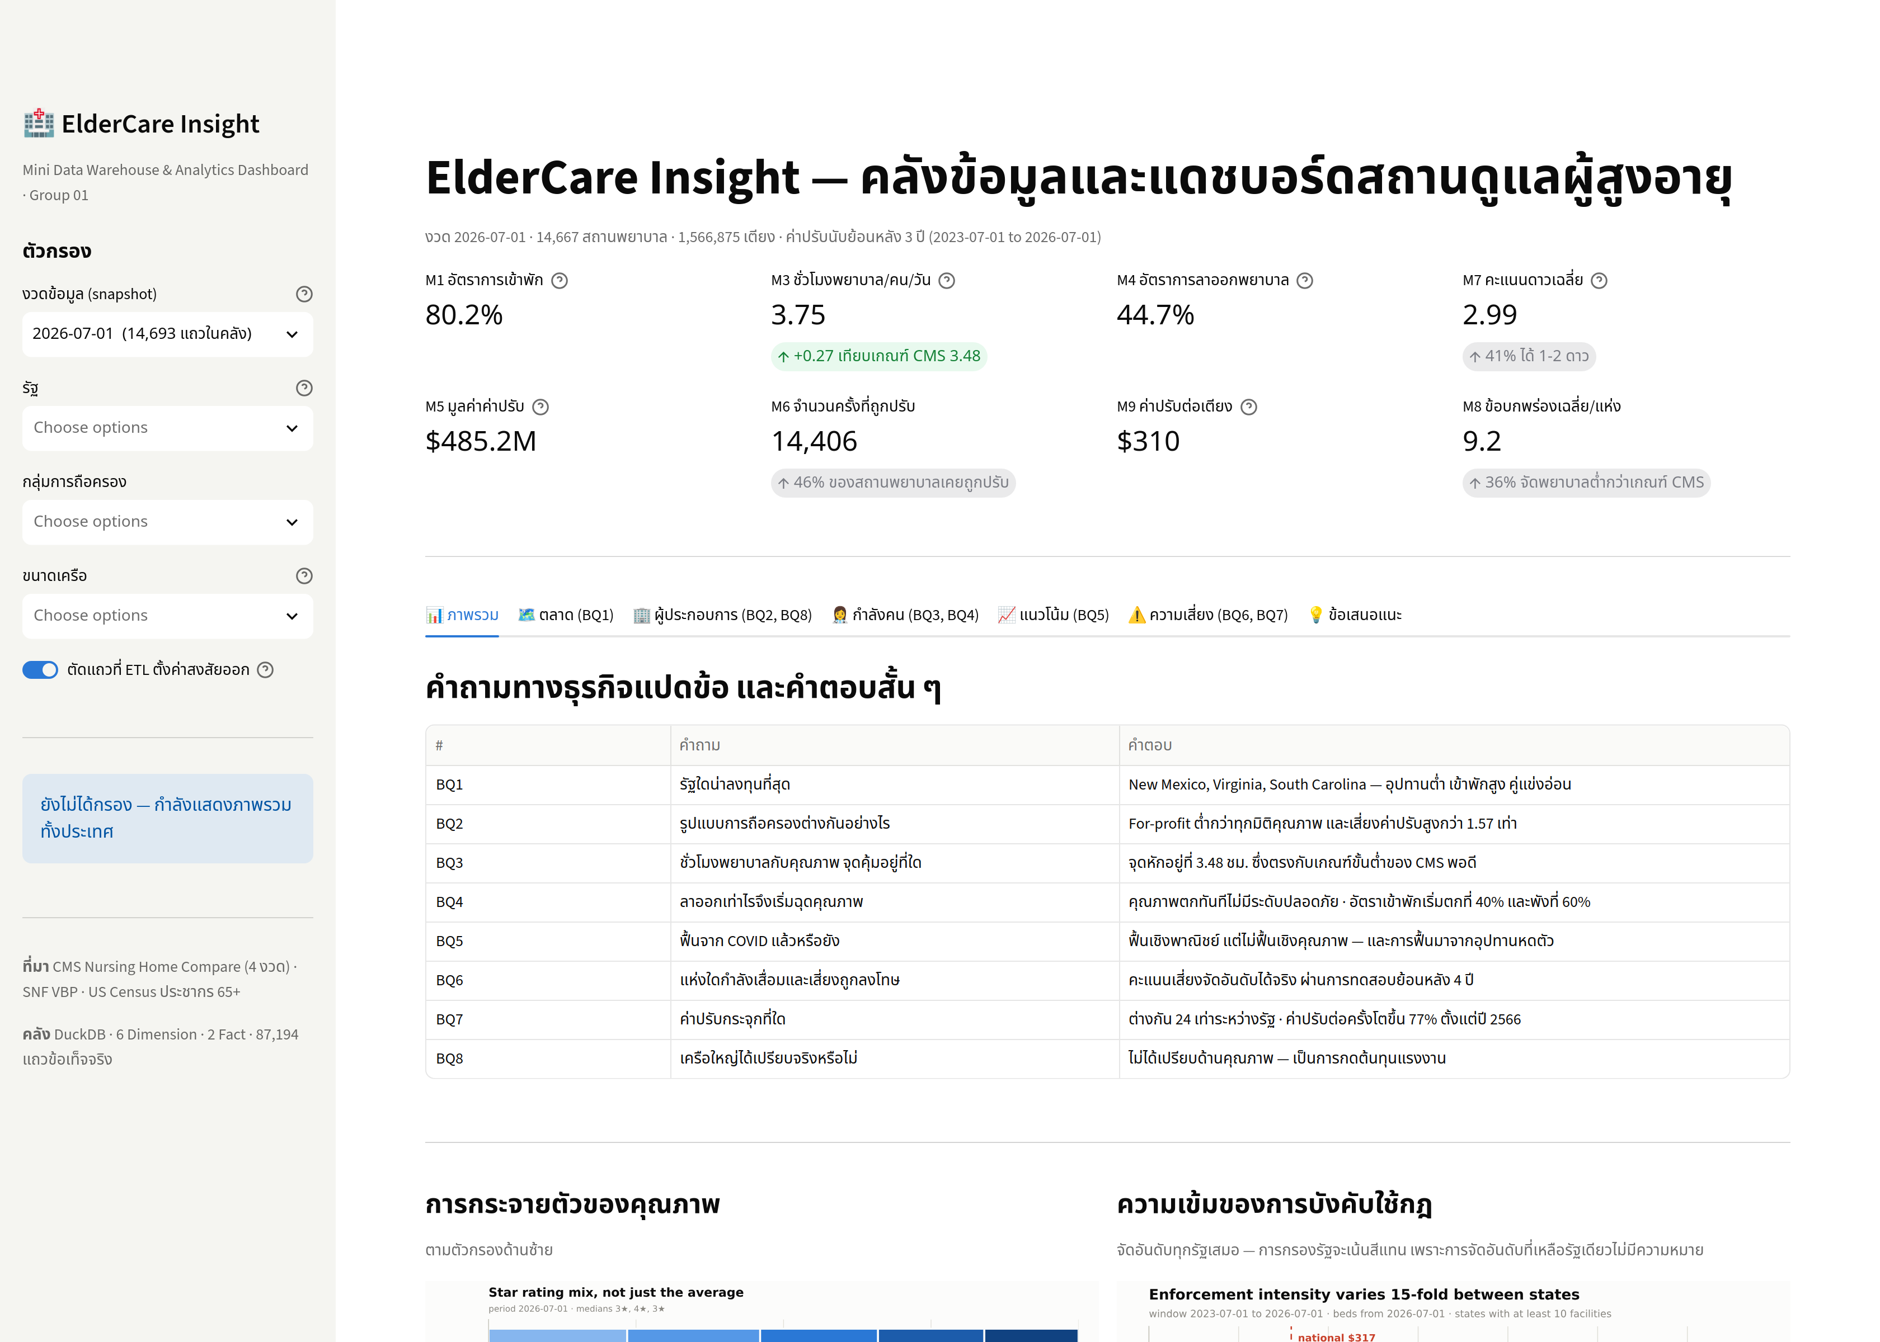
03 · DASHBOARD
แดชบอร์ด Streamlit ที่อ่านคลังแบบ read-only
ข้อกำหนดของโจทย์ | ขั้นต่ำ | ทำได้
Measures สรุปผลประกอบการ | ≥ 3 | 10
กราฟ | ≥ 5 | 13
การวิเคราะห์ตามช่วงเวลา | ≥ 1 | 2
การเปรียบเทียบข้อมูล | ≥ 1 | 2
Filter / Interactive control | ≥ 2 | 5
Insight และข้อเสนอแนะ | ≥ 5 | 8
verify_dashboard.py นับตัวเลขคอลัมน์ขวาจากโค้ดจริง ไม่ใช่จากความจำ ตารางนี้จึงล้าสมัยเงียบ ๆ ไม่ได้
แท็บทั้งเจ็ด
ภาพรวม · ตลาด (BQ1) · ผู้ประกอบการ (BQ2, BQ8) · กำลังคน (BQ3, BQ4) · แนวโน้ม (BQ5) · ความเสี่ยง (BQ6, BQ7) · ข้อเสนอแนะ และแท็บคุณภาพข้อมูลที่อ่าน etl_run_log สด ๆ
Insight ถูกคำนวณตอน render ไม่ได้เขียนฝังไว้ในหน้า ข้อความกับกราฟอ่านตัวเลขชุดเดียวกันใน request เดียวกัน จึงขัดกันเองไม่ได้ และการขยับตัวกรองจะคำนวณข้อสรุปใหม่ทั้งหมด
ElderCare Insight · Mini DW & Dashboard
18

Slide 19
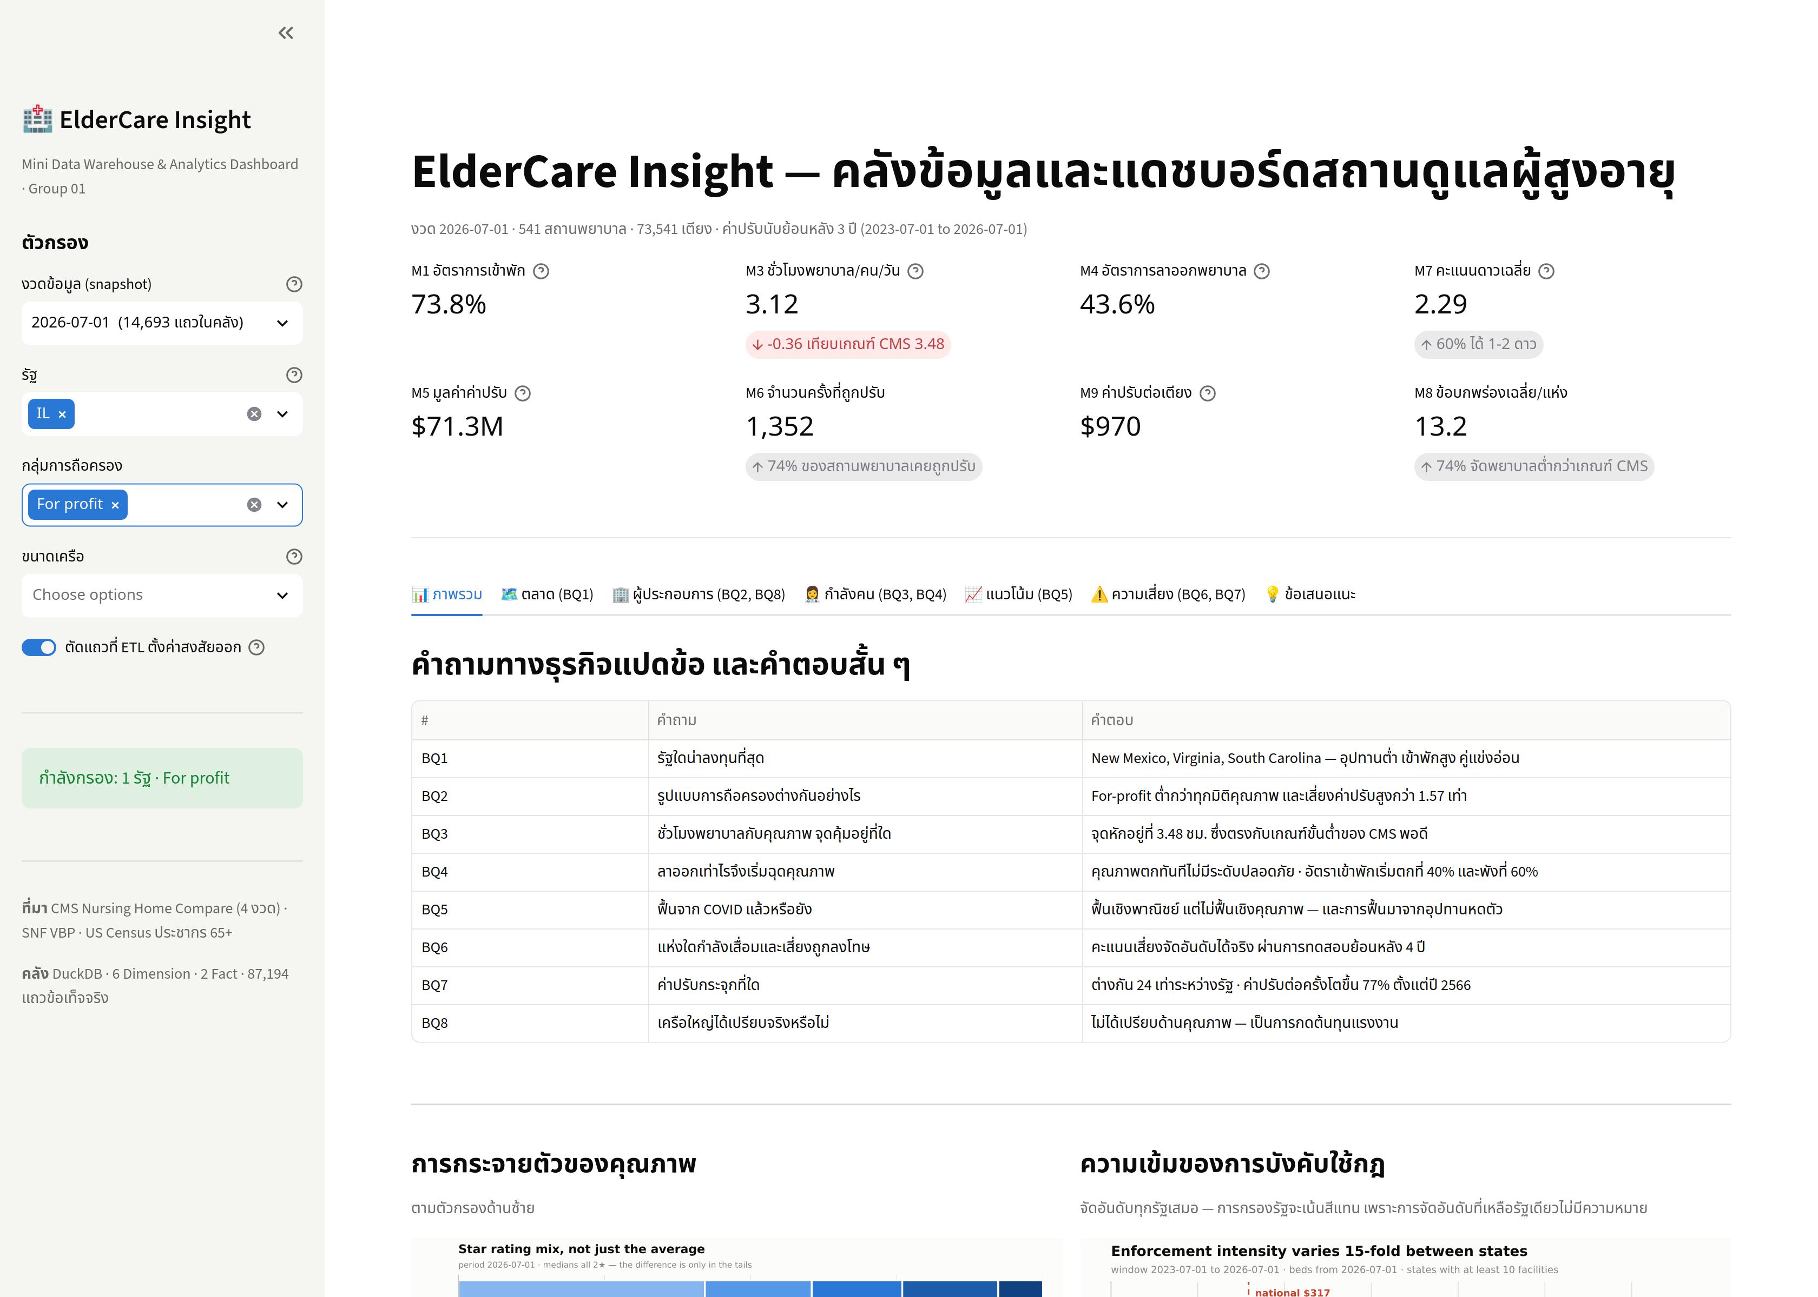
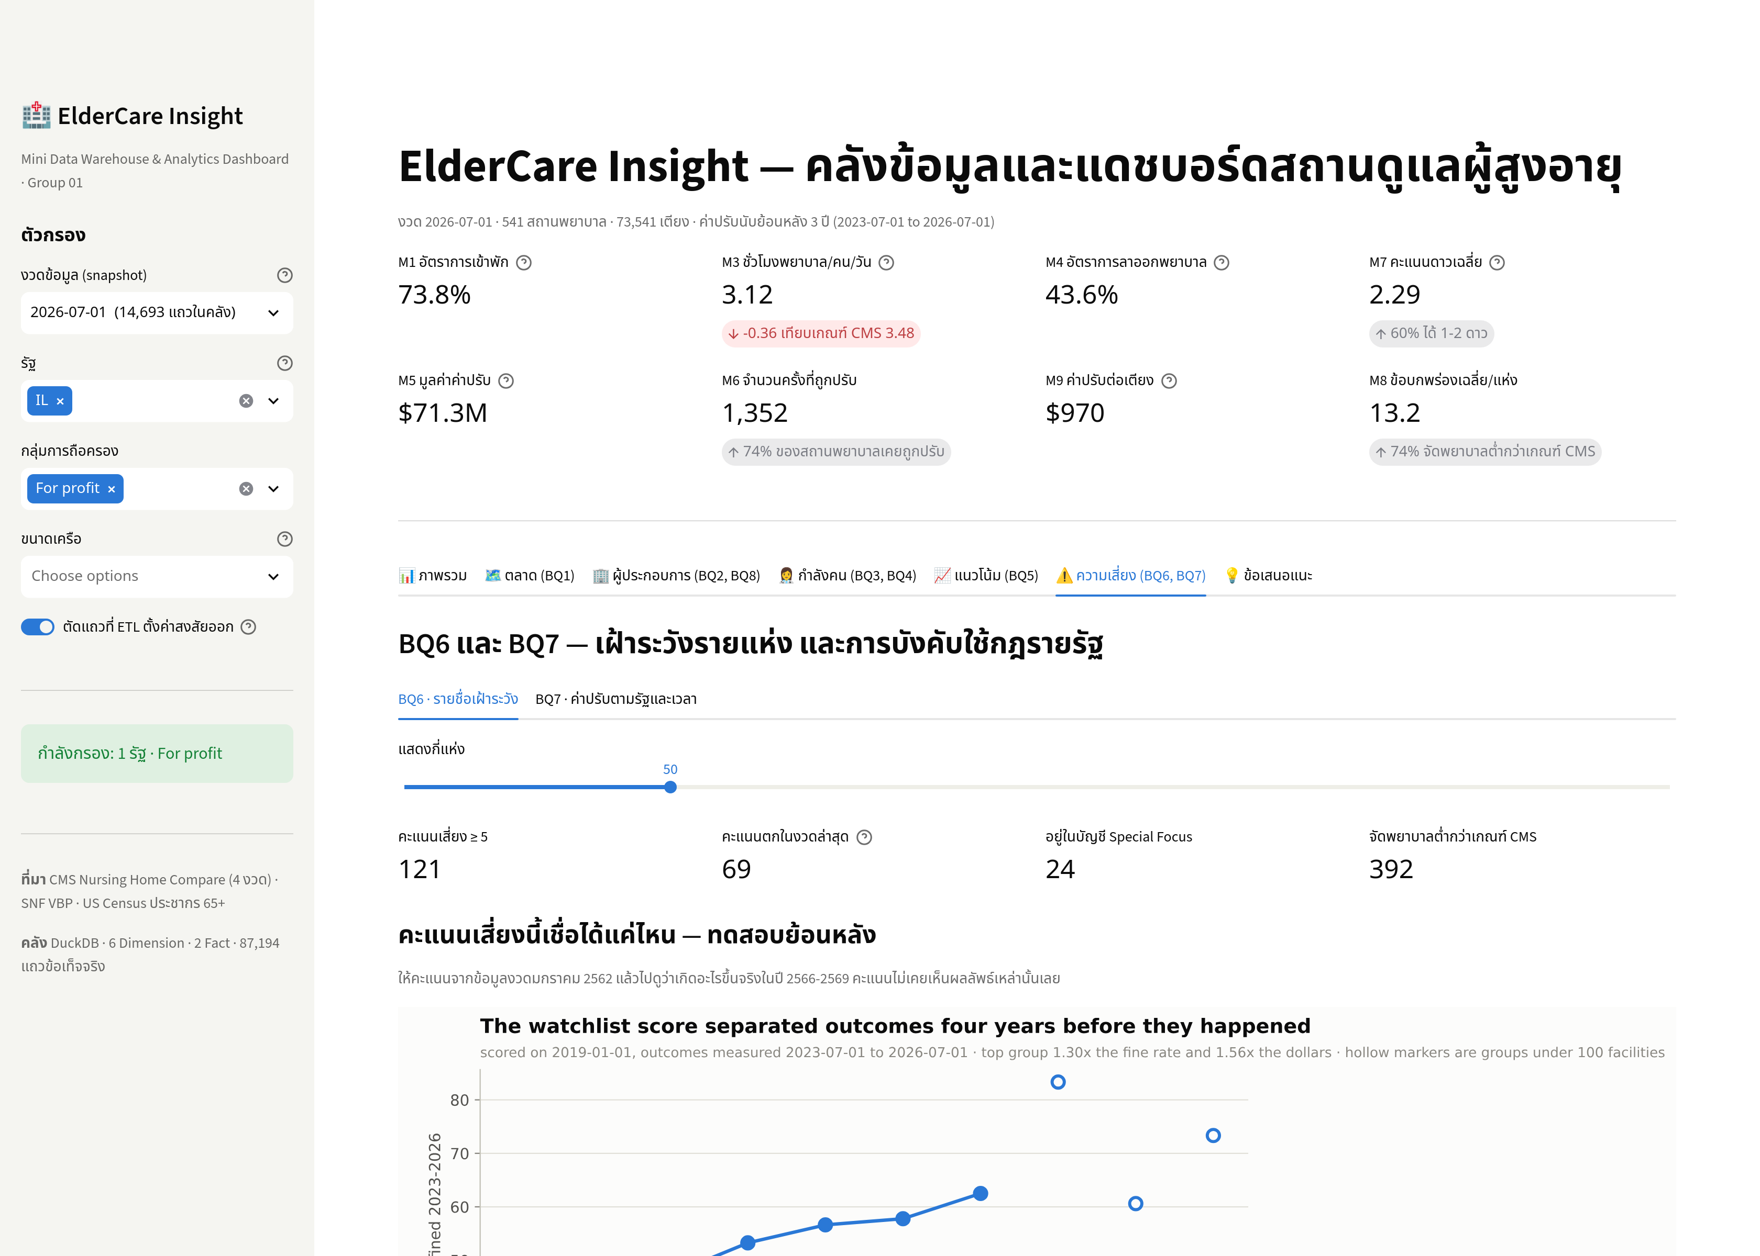
03 · INTERACTIVE CONTROLS
ตัวกรองห้ารายการ — ทุกกราฟและทุก measure คำนวณใหม่
กรองรัฐ = IL และกลุ่มเจ้าของ = For profit — ตัวเลขบนแถบ measure ขยับทั้งแถบ
แท็บความเสี่ยง (BQ6) หลังกรองเหลือเฉพาะรายชื่อเฝ้าระวัง พร้อมปุ่มดาวน์โหลดเป็น CSV
ตัวควบคุมที่มี
งวดข้อมูล · รัฐ · กลุ่มเจ้าของ · ขนาดเครือ · สวิตช์รวม/ไม่รวมแถวที่ติดธงสงสัย และมีตัวควบคุมเฉพาะแท็บอีกห้ารายการ เช่น เกณฑ์คะแนนเสี่ยงและจำนวนรัฐที่แสดง
ภาพนี้อ้างการโต้ตอบที่ไม่เคยเกิดไม่ได้
make_screenshots.py อ่านค่า measure หัวตาราง ก่อนและหลัง ใส่ตัวกรอง แล้วปฏิเสธที่จะบันทึกภาพถ้าค่านั้นไม่ขยับ
ElderCare Insight · Mini DW & Dashboard
19

Slide 20
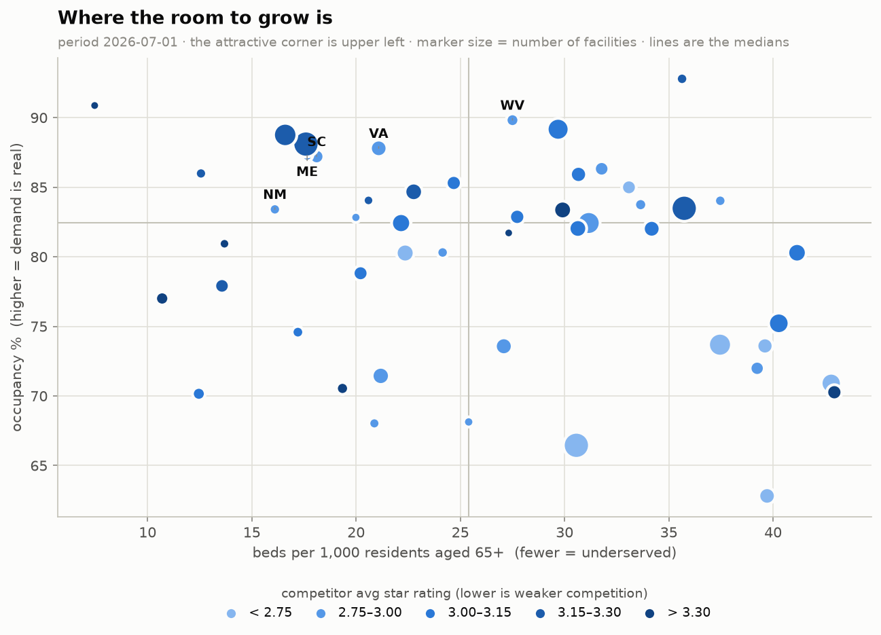
03 · BQ1 · ตลาด
รัฐใดน่าเข้าไปลงทุนที่สุด
คำตอบ
New Mexico · Virginia · South Carolina
• สามรัฐนี้ครบทั้งสามเงื่อนไขพร้อมกัน — อุปทานต่ำกว่าค่าเฉลี่ยประเทศ อัตราการเข้าพักสูงกว่าค่าเฉลี่ย และคะแนนคู่แข่งต่ำกว่า 3.00 ดาว
• New Mexico: 16.1 เตียง ต่อผู้สูงอายุ 1,000 คน · เข้าพัก 83.4% · คู่แข่ง 2.85 ดาว เทียบระดับประเทศ 25.6 เตียง · 80.2% · 2.99 ดาว
• ควรเลี่ยง Arkansas (42.9 เตียง เข้าพัก 70.3%) · Indiana (40.3 · 75.2%) · Iowa (41.1 · 80.3%) — ตลาดล้นแล้ว การเพิ่มเตียงคือการแย่งผู้พักอาศัยจากบ้านที่มีอยู่
• Guam และ Puerto Rico ไม่ได้คะแนน เพราะไม่มีข้อมูลประชากร 65+ — ปล่อยว่างไว้ดีกว่าใส่ค่าประมาณแล้วให้ติดอันดับปลอม
ข้อเสนอแนะ
ชอร์ตลิสต์สามรัฐแรกไว้ก่อน และอ่านคู่กับ BQ5 เสมอ — การตัดสินใจเรื่องกำลังการผลิตต้องดูอุปสงค์รายรัฐ ไม่ใช่ตัวเลขรวมของทั้งประเทศ
ElderCare Insight · Mini DW & Dashboard
20

Slide 21
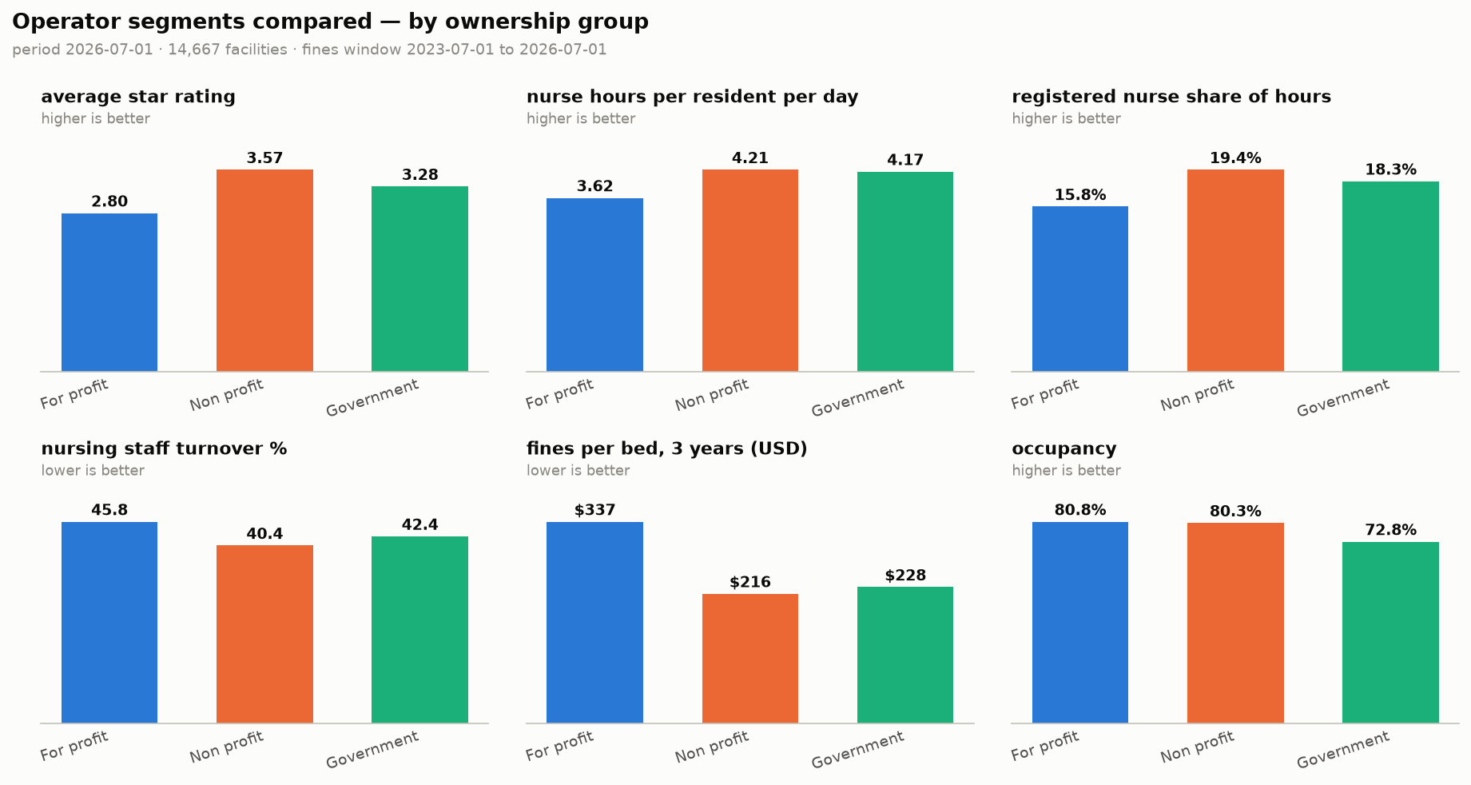
03 · BQ2 + BQ8 · ผู้ประกอบการ
รูปแบบการถือครองและขนาดเครือให้ผลต่างกันอย่างไร
คำตอบ
For-profit ต่ำกว่าทุกมิติคุณภาพ · ขนาดเครือซื้ออัตราการเข้าพัก ไม่ได้ซื้อคุณภาพ
• BQ2 ดาวเฉลี่ย 2.80 / 3.57 / 3.28 · ชม.พยาบาล 3.62 / 4.21 / 4.17 · ค่าปรับต่อเตียง $337 / $216 / $228 (for-profit / non-profit / government)
• ค่าปรับต่อเตียงของ for-profit สูงกว่า non-profit 1.56 เท่า และช่องว่างดาว 0.77 เดินคู่ไปกับชั่วโมงพยาบาลที่น้อยกว่า 16% เสมอ ไม่ได้แยกจากกัน
• BQ8 อิสระ 4.09 ชม. เทียบเครือ 50+ แห่ง 3.53 ชม. (−13.8%) ดาวต่ำกว่า 0.32 ลาออกสูงกว่า 4.6 จุด — แต่อัตราการเข้าพักสูงกว่า 1.6 จุด
• คุมตัวแปรเจ้าของแล้วยังจริง: ชั่วโมงพยาบาลลดลงทุกขั้นตามขนาดเครือ ในทั้งสามกลุ่ม (for-profit 3.75→3.54 · non-profit 4.38→3.47 · government 4.56→3.34) ขนาดเครือจึงมีผลที่รูปแบบการถือครองอธิบายไม่ได้
ข้อเสนอแนะ
ในดีลซื้อกิจการ ให้ตั้งราคาความเสี่ยงของ for-profit เป็นปัจจัยที่ต้องจ่าย ไม่ใช่คุณลักษณะที่เป็นกลาง · อย่าจ่ายพรีเมียมด้านคุณภาพให้ขนาดเครือ ให้จ่ายตามข้อได้เปรียบด้านอัตราการเข้าพัก แล้วกันงบชั่วโมงพยาบาลไว้ต่างหาก
ElderCare Insight · Mini DW & Dashboard
21

Slide 22
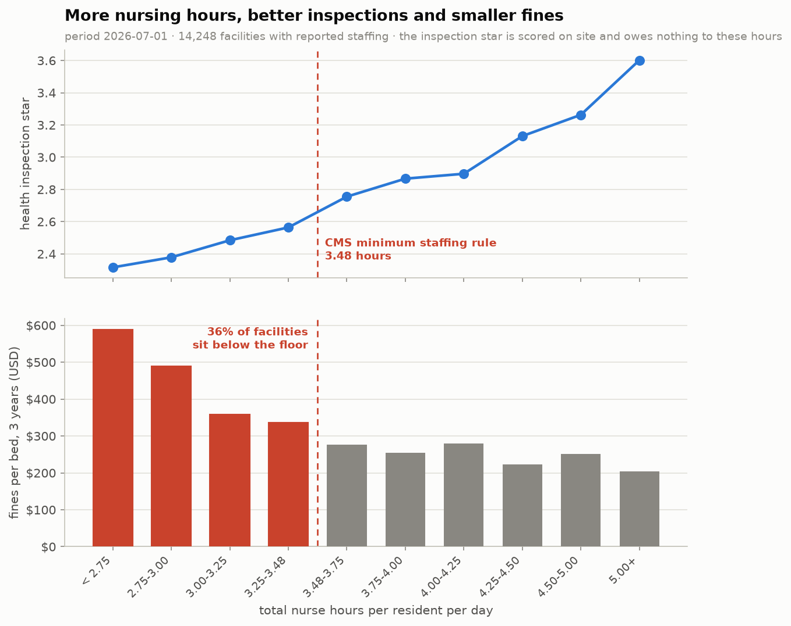
03 · BQ3 · กำลังคน
ชั่วโมงพยาบาลกับคุณภาพและค่าปรับ จุดคุ้มอยู่ที่ใด
คำตอบ
จุดคุ้มอยู่ที่ 3.48 ชม./คน/วัน ซึ่งตรงกับเกณฑ์ขั้นต่ำของ CMS พอดี
• ต่ำกว่า 3.48 ชม. ค่าปรับต่อเตียง $404 เทียบกับ $268 เมื่อถึงเกณฑ์ — สูงกว่า 1.51 เท่า · และเคยถูกปรับ 52.6% เทียบกับ 39.7%
• มีสองจุดคุ้ม ไม่ใช่จุดเดียว เหนือราว 3.75 ชม. เส้นค่าปรับแบนแล้ว ($289 → $264 → $283) ชั่วโมงที่เพิ่มยังซื้อดาวได้ แต่ไม่ซื้อการลดความเสี่ยงอีกต่อไป
• กับดักที่ปิดไปแล้ว CMS เอาชั่วโมงพยาบาลไปคิดเป็นดาวด้านการจัดพยาบาล ซึ่งเป็นองค์ประกอบของคะแนนรวมอยู่แล้ว การพล็อตชั่วโมงกับคะแนนรวมจึงเป็นวงกลมบางส่วน → ข้อสรุปทั้งหมดจึงยืนบน ดาวการตรวจสุขภาพ (ผู้ตรวจให้คะแนนหน้างาน ไม่มีชั่วโมงในสูตร) และ ค่าปรับ แทน
• ความชันยังอยู่ครบเมื่อคุมตัวแปรกลุ่มเจ้าของทั้งสามกลุ่ม
ข้อเสนอแนะ
5,134 แห่ง (36%) ยังอยู่ต่ำกว่าเกณฑ์ — งบกำลังคนก้อนถัดไปเป็นของพวกเขา ไม่ใช่การเติมชั่วโมงให้บ้านที่ผ่านเกณฑ์ไปแล้ว
ElderCare Insight · Mini DW & Dashboard
22

Slide 23
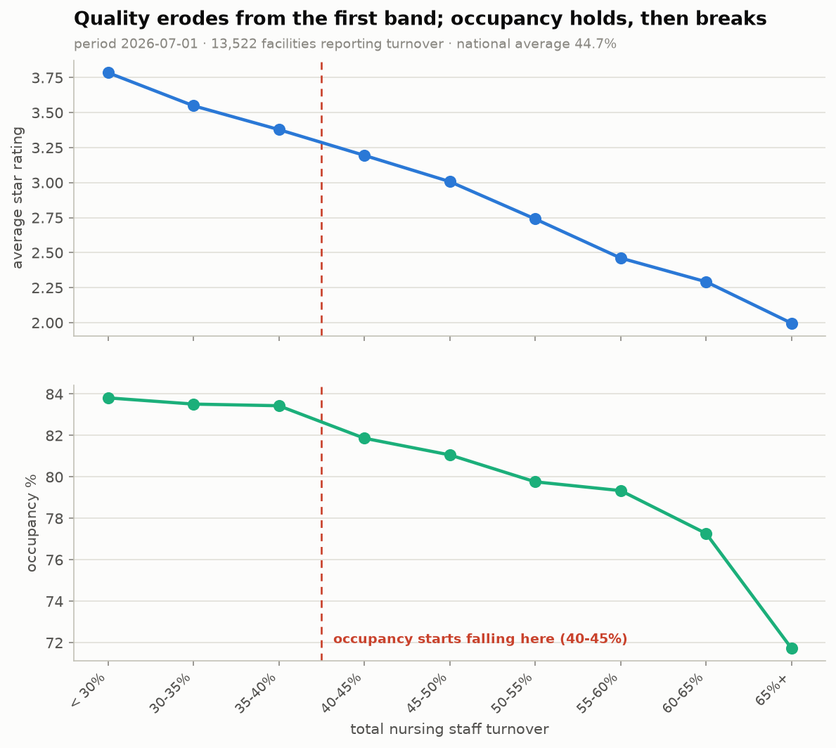
03 · BQ4 · กำลังคน
อัตราการลาออกสูงแค่ไหนจึงเริ่มฉุดธุรกิจ
คำตอบ
มีสองเส้น และคนละคนใช้คนละเส้น
• คุณภาพไม่มีระดับปลอดภัย คะแนนดาวลดตั้งแต่แบนด์แรกสุดและลดต่อเนื่อง ทุก 5 จุดของอัตราลาออกแลกไปราว 0.2 ดาว
• อัตราการเข้าพักหักที่ 40% ต่ำกว่านั้นทรงตัวราว 83.5% แล้วเสีย 1.57 จุดทันทีในช่วง 40–45% และพังที่ 65% ขึ้นไป เหลือ 71.7% (ค่าเฉลี่ยประเทศอยู่ที่ 44.7%)
• การลาออกไม่ใช่แค่เงาของการจัดพยาบาลบาง ในควอไทล์ที่จัดพยาบาลดีที่สุด การขยับจากลาออก <40% ไป 60%+ ยังทำคะแนนตก 1.34 ดาว (4.15 → 2.81) ซึ่ง*มากกว่า*ช่วงห่างเดียวกันในควอไทล์ที่บางที่สุด → เป็นคานงัดอิสระ
• ข้อจำกัด: คอลัมน์อัตราลาออกมีเฉพาะยุค 2569 ข้อสรุปข้อนี้จึงเป็น cross-sectional
ข้อเสนอแนะ
ฝ่ายบุคคลควรถือว่าอัตราลาออกทุกระดับเหนือศูนย์คุ้มที่จะแก้ ส่วน CFO ควรป้องเส้น 40% เพราะนั่นคือจุดที่เงินอยู่ · โปรแกรมรักษาคนถูกกว่าการจ้างเพิ่มถาวร และหลักฐานบอกว่าได้ผลอย่างอิสระ
ElderCare Insight · Mini DW & Dashboard
23

Slide 24
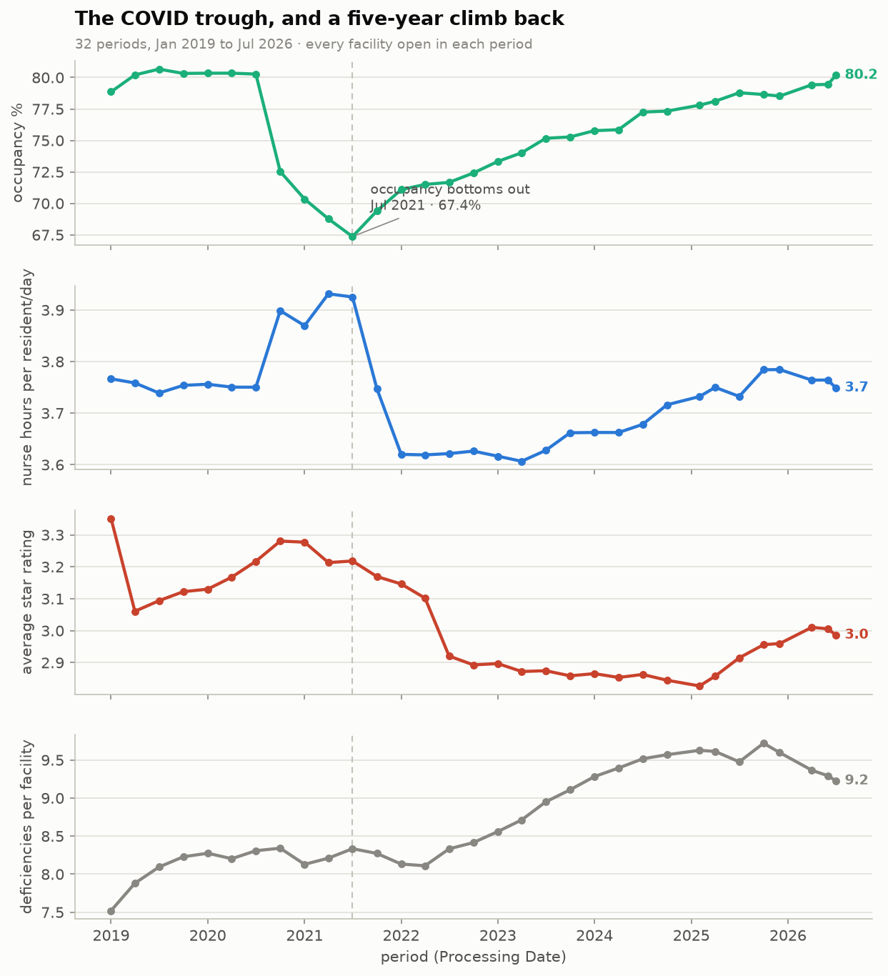
03 · BQ5 · แนวโน้ม
ปี 2562–2569 ธุรกิจฟื้นจากโควิดแล้วหรือยัง
คำตอบ
ฟื้นเต็มด้านการเข้าพักแล้ว แต่ใช้เวลาห้าปี — ส่วนคุณภาพยังไม่ฟื้น
 | ก่อนโควิด ก.ค. 62 | ก้นเหว ก.ค. 64 | ปัจจุบัน ก.ค. 69
อัตราการเข้าพัก | 80.7% | 67.4% | 80.2%
ผู้พักอาศัย | 1,327,186 | 1,096,242 | 1,256,235
ชม.พยาบาล/คน/วัน | 3.74 | 3.93 | 3.75
คะแนนดาวเฉลี่ย | 3.09 | 3.22 | 2.99
• เตียงลดเพียง 5.1% แต่ผู้พักอาศัยลด 17.4% แล้วกลับมา 14.6% — ตัวตั้งเป็นตัวที่เคลื่อน ไม่ใช่ตัวหาร การฟื้นจึงเป็นอุปสงค์ที่กลับมาจริง
• ชั่วโมงพยาบาลพุ่งเป็น 3.93 ตอนก้นเหว เพราะผู้พักอาศัยออกเร็วกว่าพนักงาน แล้วดิ่งเหลือ 3.61 ในปี 2566 ซึ่งคือวิกฤตขาดแคลนพยาบาลจริง — ปัจจุบันกลับมา 3.75 เท่าปี 2562 พอดี
• ข้อบกพร่องเพิ่มจาก 7.5 เป็น 9.2 ต่อแห่ง (+23.7%)
ข้อนี้แก้คำตอบเดิม และนี่คือบทเรียนของโครงงาน
ตอนที่คลังมีแค่ 4 งวด เราสรุปว่า “อัตราการเข้าพักฟื้นเพราะบ้านว่างปิดตัวไป” — สรุปนั้นผิด เพราะการเทียบสองปลายบังคับให้ต้องเดากลไกตรงกลาง ปลายทั้งสองบังเอิญใกล้กัน (79.8% กับ 80.2%) จนดูเหมือนแทบไม่มีอะไรเกิดขึ้น ทั้งที่ระหว่างนั้นมีการดิ่ง 13 จุดและการฟื้นห้าปี ข้อมูลน้อยจุดไม่ได้ทำให้คำตอบกว้างขึ้น มันทำให้คำตอบผิดได้
ElderCare Insight · Mini DW & Dashboard
24

Slide 25
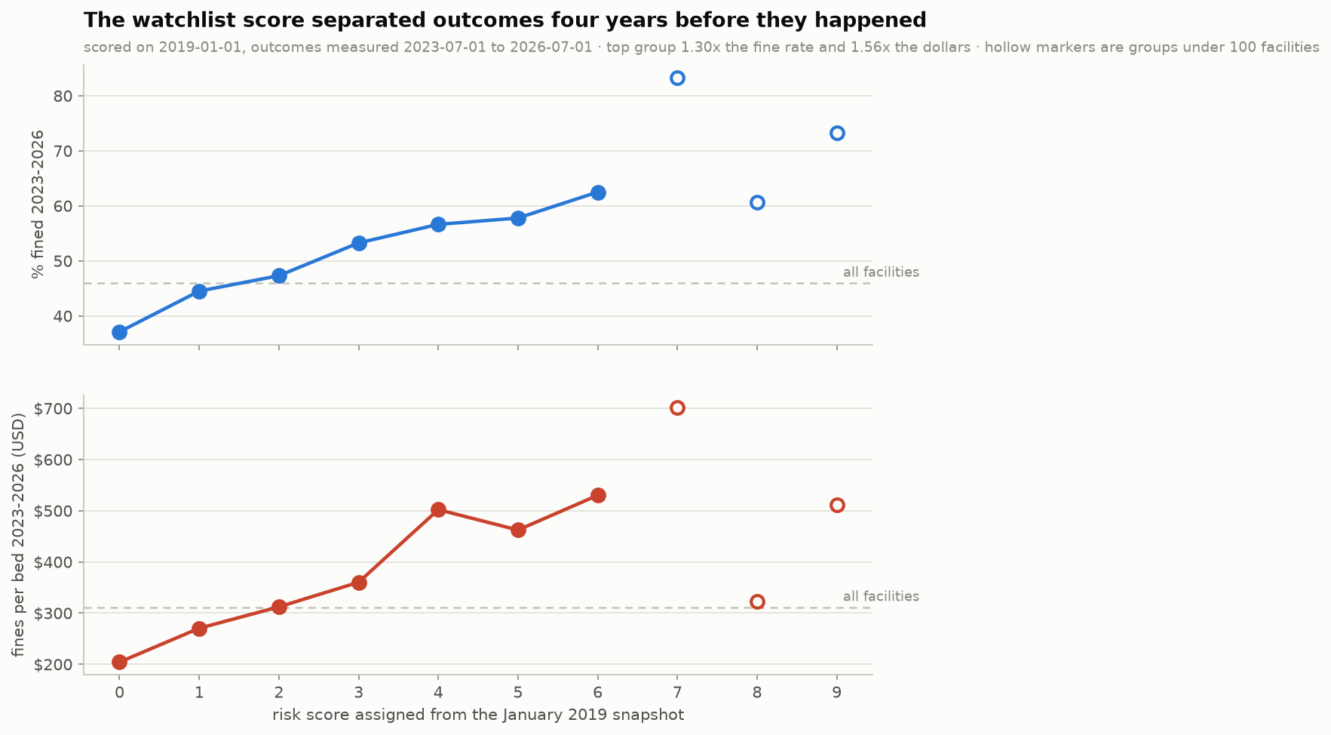
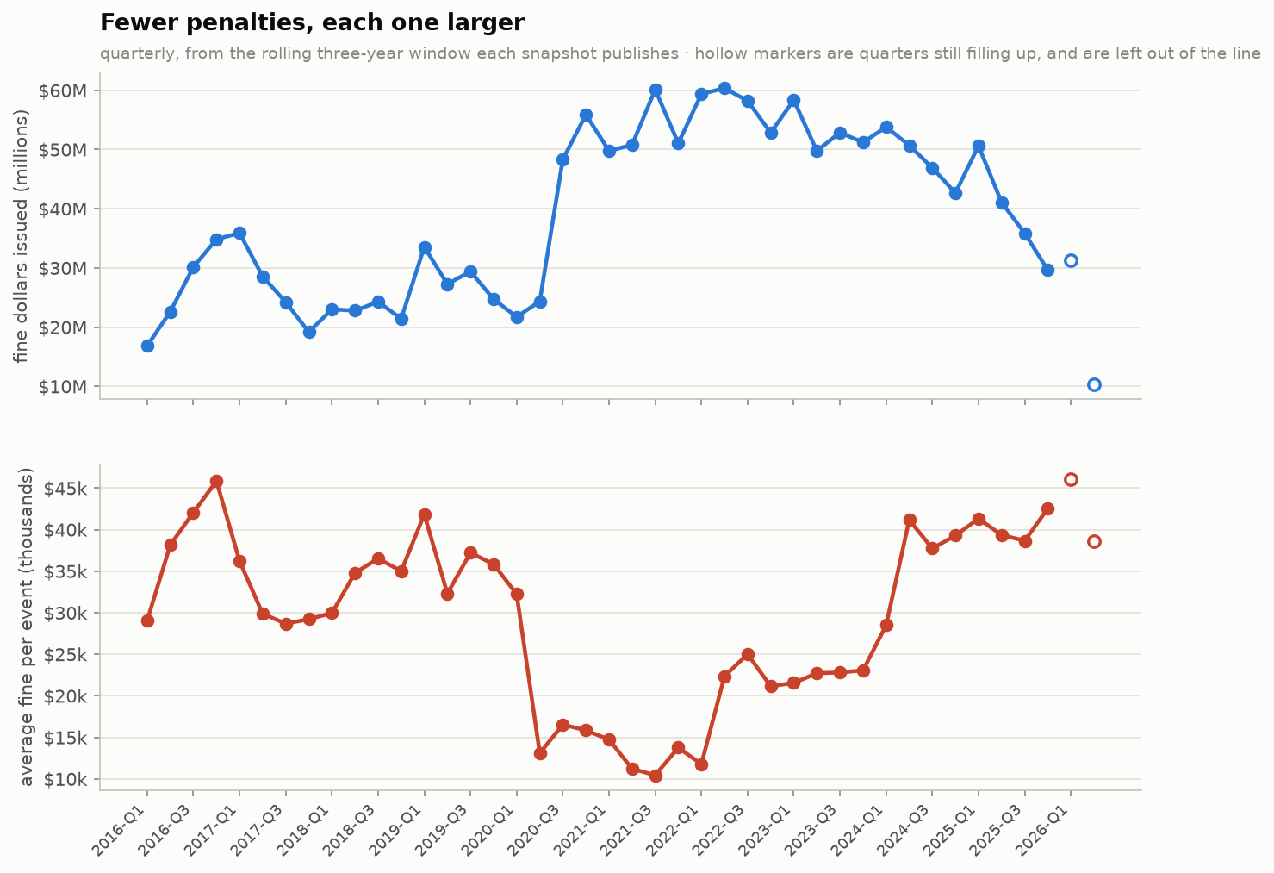
03 · BQ6 + BQ7 · ความเสี่ยง
แห่งใดกำลังเสื่อม และค่าปรับกระจุกตัวที่ใด
BQ6 — คะแนนเสี่ยง 5 องค์ประกอบ ผ่านการทดสอบย้อนหลัง 4 ปี
• ให้คะแนนจากงวด ม.ค. 2562 แล้วไปดูผลจริงปี 2566–2569 คะแนนไม่เคยเห็นผลลัพธ์เหล่านั้น
• คะแนน 0 → ถูกปรับ 37.1% · $204/เตียง · 3.45 ดาว · คะแนน 6 → ถูกปรับ 62.5% · $530/เตียง · 2.21 ดาว — ขึ้นทุกขั้นในทุกคอลัมน์ผลลัพธ์
• กลุ่มเสี่ยงสูง (คะแนน ≥5) ถูกปรับ 1.30 เท่า และจ่ายค่าปรับต่อเตียง 1.56 เท่า ของฐาน
• สิ่งที่สำคัญกว่าตัวคูณ: บ้านที่เสี่ยงสูงในปี 2562 ยังได้เพียง 2.21 ดาวหลังผ่านไปเจ็ดปี — ความเสี่ยงคงทน ไม่ใช่เรื่องชั่วคราว
BQ7 — การบังคับใช้กลับทิศสองครั้ง ไม่ใช่แนวโน้มเดียว
• ปี 2562 ปรับ 3,126 ครั้ง เฉลี่ย $36,773 → ปี 2564 17,370 ครั้ง เฉลี่ย $12,189 (ถี่ขึ้น 5.5 เท่า เบาลง 3 เท่า — คลื่นคุมการติดเชื้อ) → ปี 2568 กลับมา 3,894 ครั้ง เฉลี่ย $40,376
• ปี 2566 จึงเป็นขาขึ้นของการกลับสู่ภาวะปกติ ไม่ใช่จุดเริ่มของแนวโน้มใหม่
• รายรัฐต่างกัน เกือบ 15 เท่า ใต้กฎกลางชุดเดียวกัน — VT $1,185/เตียง · IL $935 (และใหญ่ที่สุด $79.5M) · NH $81 · ระดับประเทศ $317
• 5 รัฐ (IL, TX, CA, OH, FL) กินค่าปรับ 43.0% บนเตียงเพียง 31.8%
ElderCare Insight · Mini DW & Dashboard
25

Slide 26
03 · INSIGHTS & RECOMMENDATIONS
ข้อเสนอแนะทางธุรกิจ 8 ข้อ (โจทย์กำหนดขั้นต่ำ 5 ข้อ)
หนึ่งข้อต่อหนึ่งคำถาม ทุกข้อผูกกับตัวเลขบนแดชบอร์ด และถูกคำนวณใหม่เมื่อผู้ใช้ขยับตัวกรอง
BQ1
ชอร์ตลิสต์ New Mexico, Virginia, South Carolina และเลี่ยง Arkansas, Indiana, Iowa
อุปทานต่ำ + เข้าพักสูง + คู่แข่งอ่อน ครบพร้อมกันทั้งสามรัฐแรก ส่วนสามรัฐหลังคือตลาดที่เตียงล้นแล้ว
BQ2
ตั้งราคาความเสี่ยงของ for-profit ในดีลซื้อกิจการ ไม่ถือเป็นคุณลักษณะที่เป็นกลาง
ค่าปรับต่อเตียงสูงกว่า non-profit 1.56 เท่า และช่องว่างดาว 0.77 มาพร้อมชั่วโมงพยาบาลที่น้อยกว่า 16%
BQ3
งบกำลังคนก้อนถัดไปให้ 5,134 แห่งที่ยังต่ำกว่า 3.48 ชม. ไม่ใช่บ้านที่ผ่านเกณฑ์แล้ว
ใต้เส้นค่าปรับสูงกว่า 1.51 เท่า แต่เหนือ 3.75 เส้นค่าปรับแบน เงินก้อนเดียวกันซื้อการลดความเสี่ยงไม่ได้อีก
BQ4
HR โจมตีการลาออกทุกระดับ · CFO ป้องเส้น 40% ซึ่งเป็นจุดที่เงินอยู่
คุณภาพไม่มีระดับปลอดภัย แต่อัตราการเข้าพักหักที่ 40% พอดี และการรักษาคนเป็นคานงัดอิสระจากการจ้างเพิ่ม
BQ5
อย่าอ่านอัตราการเข้าพักที่ฟื้นว่าเป็นสัญญาณให้สร้างเตียงใหม่ทั่วประเทศ
อุปสงค์กลับมาจริง แต่ผู้พักอาศัยยังต่ำกว่ายอดเดิม 5.3% และคุณภาพยังไม่ฟื้น ตัดสินใจที่ระดับรัฐ
BQ6
การซื้อกิจการที่ติดธงต้องแนบงบพลิกฟื้นมาด้วย ไม่ใช่หวังว่าจะดีขึ้นเอง
บ้านที่เสี่ยงสูงในปี 2562 ยังได้เพียง 2.21 ดาวในปี 2569 — ความเสี่ยงคงทนข้ามเจ็ดปี
BQ7
ถ่วงงบกำกับกฎระเบียบตามรัฐ ไม่ใช่ตามจำนวนสถานพยาบาล และวางแผนรับเหตุการณ์ใหญ่จำนวนน้อย
รายรัฐต่างกันเกือบ 15 เท่าใต้กฎกลางชุดเดียวกัน และ 5 รัฐกินค่าปรับ 43.0% บนเตียงเพียง 31.8%
BQ8
อย่าจ่ายพรีเมียมด้านคุณภาพให้ขนาดเครือ — จ่ายตามข้อได้เปรียบด้านอัตราการเข้าพัก
เครือ 50+ แห่งได้เข้าพักสูงกว่า 1.6 จุด แต่ชั่วโมงพยาบาลน้อยกว่า 13.8% และดาวต่ำกว่า 0.32
ElderCare Insight · Mini DW & Dashboard
26

Slide 27
03 · GENERATIVE AI
ใช้ AI อย่างไร และตรวจว่าผลลัพธ์ถูกต้องอย่างไร
บันทึกไว้ใน 05_AI_Usage_Log/AI_Usage_Log.md — ปัจจุบัน 18 รายการ จากขั้นต่ำที่โจทย์กำหนด 5 รายการ
อะไรนับว่า “ตรวจแล้ว”
รันคำสั่งแล้วเทียบกับค่าที่รู้คำตอบอยู่ก่อน · เปิดแฟ้มข้อมูลจริงแล้วนับแถวเอง · เทียบกับพจนานุกรมข้อมูลของ CMS · หรือให้สมาชิกอีกคนอ่านงานแล้วอธิบายกลับมาได้
อะไรไม่นับ
“อ่านแล้วดูสมเหตุสมผล” · “AI บอกว่ามั่นใจ” · “ถามซ้ำแล้วได้คำตอบเดิม” · “รันแล้วไม่ error” — ทั้งสี่ข้อนี้ไม่ใช่การตรวจสอบ
สามตัวอย่างที่ผลลัพธ์จาก AI ไม่ได้ ถูกรับมาใช้ทั้งดุ้น
ปฏิเสธทันที
AI เสนอให้เพิ่ม payment_denial_start_date เข้าไปในคีย์กำจัดของซ้ำของ Fact 2 มันแยกแยะได้ดีขึ้นจริง แต่คุณลักษณะที่ CMS แก้ย้อนหลังได้ต้องไม่อยู่ในคีย์ — ถ้าต้นทางแก้วันที่ ค่าปรับรายการเดิมจะกลายเป็นแถวใหม่ทันที คีย์จึงถูกเก็บให้แคบไว้
ปฏิเสธเชิงหลักการ
สองข้อเสนอถูกปฏิเสธด้วยเหตุผลเดียวกัน คือการซ่อนข้อบกพร่องแย่กว่าการแสดงมัน — การตัดแถว is_suspect ออกจาก view โดยปริยายขัดกับกฎ “ติดธง ไม่ลบ” จึงรายงาน suspect_rows ควบคู่ไปแทน · และการซ่อนแท็บ BQ1 ระหว่างที่ M10 ยังไม่ครบ จะทำให้ผู้อ่านไม่มีวันรู้ว่ามีช่องว่าง แท็บจึงอยู่ต่อพร้อมกล่องแดงบอกว่าอะไรขาด
รับไว้ แต่ตรวจเองก่อน
AI รายงานว่า pipeline ทำแถวค่าปรับหายไปหนึ่งในสาม เราไม่เชื่อทันที — ไล่รายชื่อแฟ้มที่แตกออกมาของทั้งสองงวด นับแถว CSV ใหม่ด้วย pandas (16,180 และ 16,166) ทำยอดเดิมขึ้นมาเองด้วยมือ (8,789 + 16,180 + 16,166 = 41,135) แล้วไล่หา commit ต้นเหตุด้วย git show จึงค่อยบันทึกว่าเป็นข้อบกพร่องจริง · ส่วนข้อเสนอให้ revert นั้นถูกปฏิเสธ เพราะเหตุผลเดิมถูก และวิธีแก้ที่ถูกต้องแคบกว่านั้น
ElderCare Insight · Mini DW & Dashboard
27

Slide 28
ข้อจำกัด
สิ่งที่ยังทำไม่ได้ — ประกาศเอง ไม่ปล่อยให้ผู้อ่านไปเจอเอง
1. คะแนนดาวเป็นไม้บรรทัดที่ขยับเอง
CMS ปรับเกณฑ์การให้ดาวระหว่างทาง การตกจาก 3.35 เหลือ 2.99 จึงปนการเปลี่ยนเกณฑ์กับการเปลี่ยนคุณภาพจริง ข้อสรุปเรื่องคุณภาพใน BQ5 จึงยืนบนจำนวนข้อบกพร่อง (+23.7%) เป็นหลัก
2. ข้อมูลเครือมีเฉพาะปี 2569
คอลัมน์เครือเพิ่งเพิ่มเข้ามาปี 2568 BQ8 จึงยังแยกไม่ได้ว่า “เครือทำให้บ้านแย่ลง” หรือ “เครือไปซื้อบ้านที่แย่อยู่แล้ว” · ค่าปรับของยุคก่อน 2566 ชี้ไปที่แถว Unknown ไม่ใช่ “ไม่สังกัดเครือ”
3. อัตราการลาออกมีเฉพาะยุค 2569
BQ4 จึงเป็น cross-sectional ไม่ใช่ longitudinal — บอกได้ว่าอัตราลาออกสูงไปด้วยกันกับคุณภาพต่ำ แต่บอกไม่ได้ว่าอันไหนมาก่อน
4. ประชากรมีสองเส้นทางที่ยังไม่รวมกัน
Ref_State_Population ใช้งานได้และเป็นที่มาของตัวเลข BQ1 ทั้งหมด แต่คอลัมน์เดิม Dim_Geography.pop_65plus ยังว่าง view v_market_saturation และแดชบอร์ดชุด Plotly จึงยังคืนค่า null สำหรับ M10 — งานที่เหลือคือย้าย view มาอ่าน Ref_State_Population
5. แหล่ง VBP ยังไม่ถูกทำแบบจำลอง
S3 ถูก extract แล้วแต่ยังไม่มีโมดูลใดอ่าน ตัวคูณจูงใจจึงยังไม่ถึงคลัง · Fact ตัวที่สามที่ grain เป็น (สถานพยาบาล × ปีงบประมาณ) ออกแบบไว้แล้วแต่ยังไม่ได้สร้าง
6. รายไตรมาส ไม่ใช่รายเดือน
CMS มีครบ 88 งวดรายเดือน โครงงานใช้ 32 งวดรายไตรมาสเพื่อคุมขนาดข้อมูล ถ้าต้องการละเอียดกว่านี้ รัน fetch_snapshots.py --all (~3 GB) แล้ว build ใหม่ได้ทันที
ElderCare Insight · Mini DW & Dashboard
28

Slide 29
สรุป
จากแฟ้ม ZIP 88 แฟ้มที่ไม่มีใครต่อกัน สู่คำตอบที่ตัดสินใจได้ 8 ข้อ
5
แหล่งข้อมูล
3 แหล่งดึงผ่าน HTTP
8
กฎคุณภาพข้อมูล
1,555 แถวใน etl_run_log
2 + 6
Fact + Dimension
483,183 + 79,803 แถว
115
การตรวจที่ผ่าน
24 + 24 + 56 + 11
คะแนนพิเศษที่เข้าเกณฑ์
• ดึงข้อมูลผ่าน API สองแหล่ง และประกอบ nested JSON ของสำมะโนประชากร
• แดชบอร์ดด้วย Streamlit พร้อม drill-down รายรัฐและรายสถานพยาบาล
• Incremental load ในชั้น ETL และ pipeline ที่รันซ้ำได้ทั้งสาย
• ตรวจคุณภาพข้อมูลอัตโนมัติ ที่อ่าน etl_run_log สด ๆ บนหน้าจอ
• เตรียม analytical dataset สำหรับต่อยอด (คะแนนเสี่ยงที่ผ่าน backtest 4 ปี)
ลิงก์
โฟลเดอร์ Google Drive (Anyone with the link can view)
____________________________________________
แดชบอร์ด
____________________________________________
รายงานฉบับเต็ม 06_Report/eldercare_report.pdf

